Slide 1
ПМ.11. Разработка, администрирование и защита баз данных
МДК.11.01. Технология разработки и защиты баз данных

Slide 2
№ п/п | Наименование | Автор | Издательство и год издания
1 | Базы данных: учебник. | Кумскова И.А. | М.: КноРус, 2019
2 | Разработка и администрирование баз данных: учебник для студ. учреждений сред. проф. образования | Федорова Г.Н. | М.: ИД «Академия», 2018

Slide 3
Общие сведения о базах данных

Slide 4
База данных (БД)— именованная совокупность данных, отражающая состояние объектов и их отношений в рассматриваемой предметной области.
Предметная область – набор объектов, представляющих интерес для актуальных или предполагаемых пользователей, когда реальный мир отражается совокупностью конкретных и абстрактных понятий, между которыми фиксируются определенные связи

Slide 5
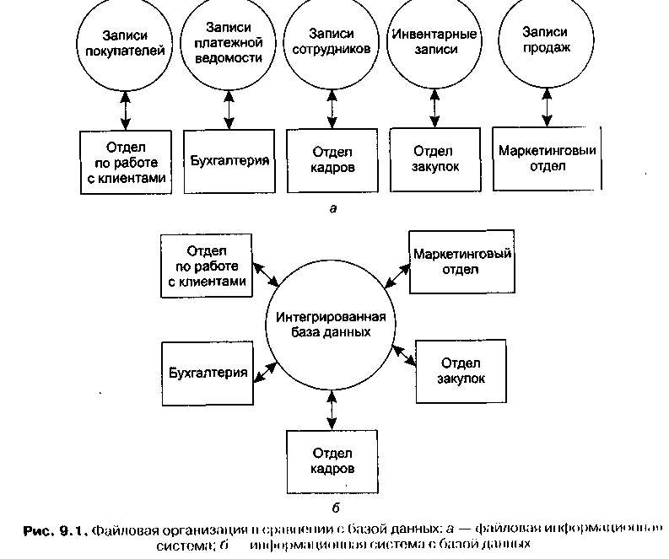
База данных - многомерный набор данных (между его элементами существуют внутренние связи, и поэтому доступ к информации можно осуществлять с различных точек зрения.
В этом отличие базы данных от файлов традиционных систем, иногда называемых одноуровневыми файлами, которые являются одномерной системой хранения и представляют информацию только с одной точки зрения.
Файловая ИС
ИС с БД

Slide 6
Данные в концепции баз данных – это набор конкретных значений, параметров, характеризующих объект, условие, ситуацию или любые другие факторы
Информация –
это используемые данные

Slide 7
Система управления базами данных (СУБД) — совокупность языковых и программных средств, предназначенных для создания, ведения и совместного использования БД многими пользователями.

Slide 8
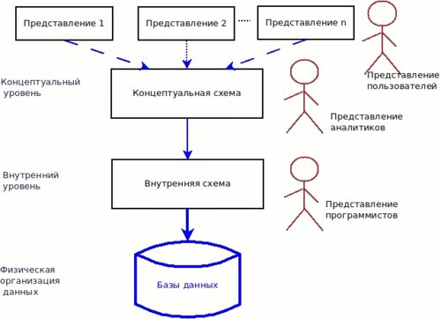
3 уровня представления данных
Обобщенный взгляд на данные с позиции ПрО
Концептуальный уровень
Логический (внешний) уровень
Физический (внутренний) уровень

Slide 9
Модели представления информации
Инфологическая
Описание ПрО, выполненное с использованием естественного языка, математических конструкций, таблиц, графиков, понятных как заказчику, так и разработчику
Даталогическая
Описание по инфологической модели и представленное на ЯОД конкретной СУБД
Физическая
Определяет размещение и способы поиска данных на ЗУ СУБД

Slide 10
Этапы создания БД
Процесс создания базы данных можно представить в виде трех этапов:
инфологическое (концептуальное) описание баз данных— сбор, анализ и редактирование требований к данным,
даталогическое (логическое) проектирование баз данных — преобразование требований к данным в структуры данных,
физическое проектирование баз данных — определение особенностей хранения данных, методов доступа и т. д.

Slide 11
Модель данных –
совокупность структур данных и операций их обработки.
(Базовый инструментарий, обеспечивающий конкретный способ представления объектов и связей)

Slide 12
В классической теории баз данных, модель данных есть формальная теория представления и обработки данных СУБД, которая включает, три аспекта:
аспект структуры: методы описания типов и логических структур данных в бд;
аспект манипуляции: методы манипулирования данными ,т. е. способы модификации данных и способы извлечения данных из бд;
аспект целостности: методы описания корректных состояний и поддержки целостности базы данных.

Slide 13
Виды моделей данных:
иерархические,
сетевые,
реляционные
комбинированные

Slide 14
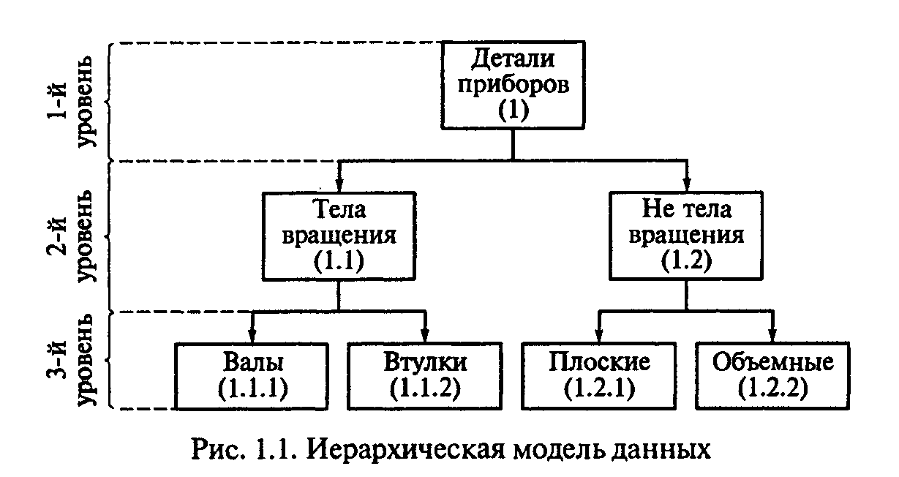
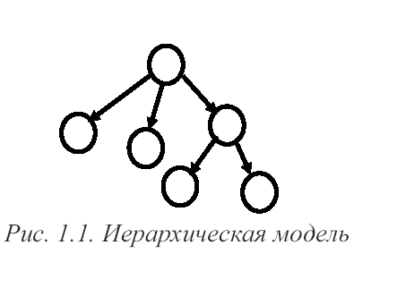
К основным понятиям иерархической структуры относятся:
уровень, элемент (узел), связь.

Slide 15
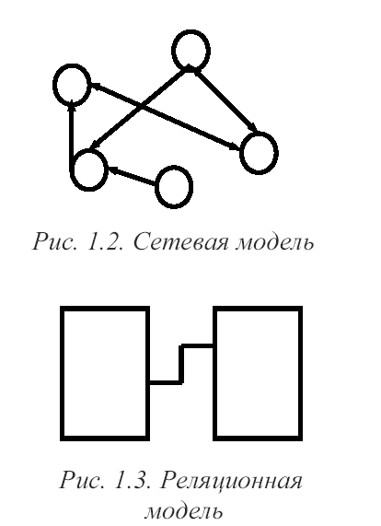
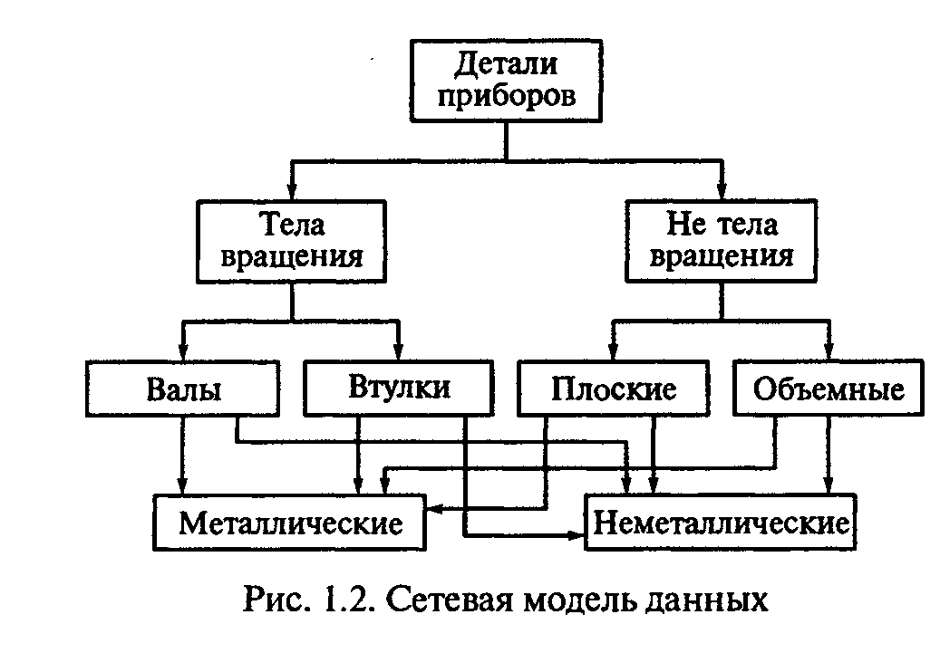
Иерархические и сетевые модели данных относятся к теоретико-графовым моделям.

Slide 16
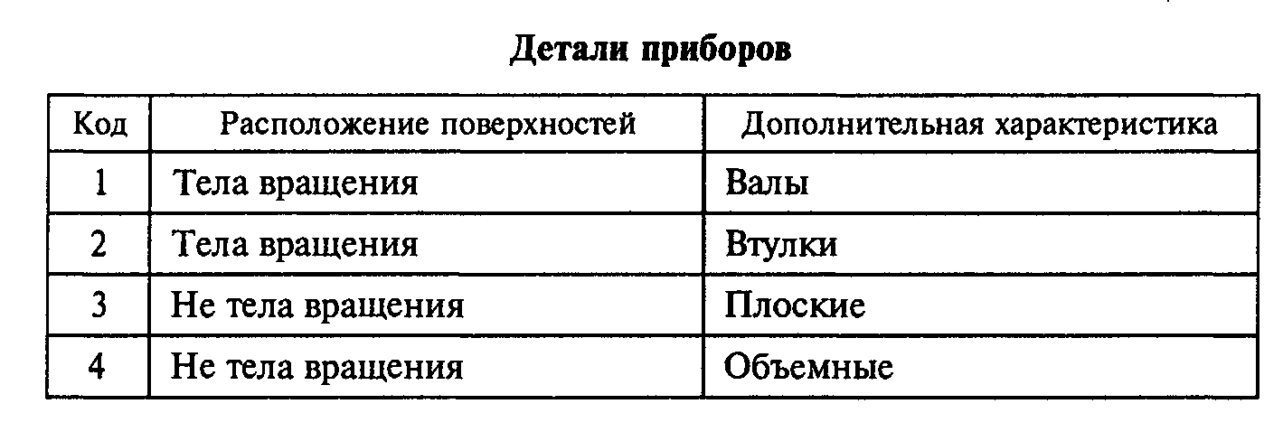
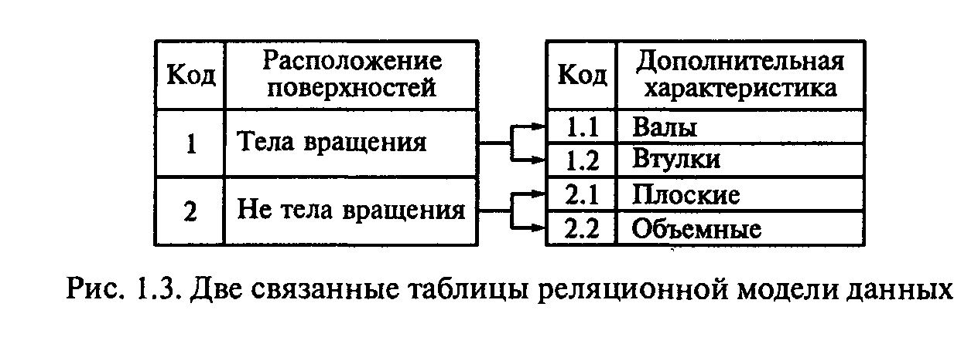
Основной структурой данных в модели является отношение, именно поэтому модель получила название реляционной (от английского relation — отношение).
Реляционные модели относятся к
теоретико-множественным моделям.

